Slide 1

স্বাগতম
আজকের পাঠে সবাইকে

Slide 2
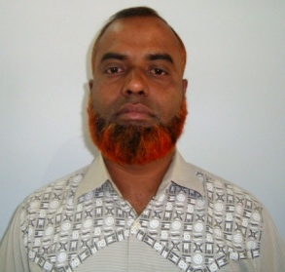
মোহাম্মদ মিজানুর রহমান মজুমদার
সহকারী শিক্ষক
ভিরাল্লা এস. কে. উচ্চ বিদ্যালয়
দেবিদ্বার, কুমিল্লা।
মোবাইল ০১৮১৬-২৭৩৪৫১ mijanmazumdar@yahoo.com

Slide 3
শ্রেণি-সপ্তম
বিষয়ঃ বাংলাদেশ ও বিশ্বপরিচয়
পঞ্চম অধ্যায়, প্রথম পরিচ্ছেদ
সময়ঃ ৫0মিঃ
তারিখঃ ২৫/০৩/২০১৩

Slide 4
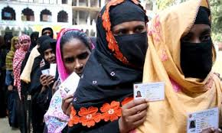
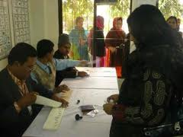
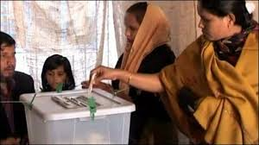

ছবিগুলোতে তোমরা কি দেখতে পাচ্ছ
ভোট দেয়ার জন্য দাঁড়িয়ে আছে
ব্যালট পেপার নিচ্ছে
ভোট দিচ্ছে

Slide 5
নির্বাচন ব্যবস্থা

Slide 6
আচরণিক উদ্দেশ্য
এ পাঠ শেষে শিক্ষার্থীরা-
নির্বাচন কী বলতে পারবে
নির্বাচন পদ্ধতি সনাক্ত করতে পারবে
প্রত্যক্ষ ও পরোক্ষ নির্বাচনের পার্থক্য নির্ণয়
করতে পারবে
প্রত্যক্ষ ও পরোক্ষ ভোটে কারা নির্বাচিত বলতে
পারবে

Slide 7
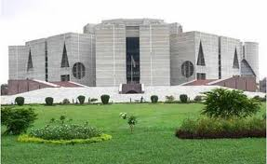
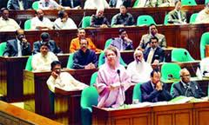
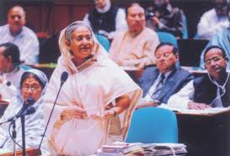
জাতীয় সংসদ ভবন
বিরোধী দল
সরকারী দল
সরাসরি ভোটে নির্বাচিত

Slide 8
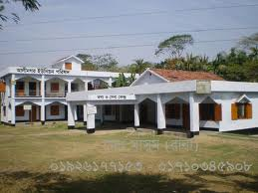
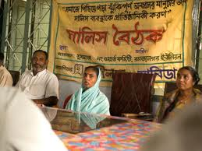
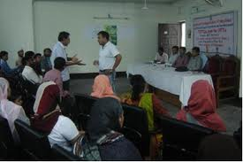
ইউনিয়ন পরিষদ
ভবন
পরিষদে
সালিসি বৈঠক
পরিষদে বৈঠক
সরাসরী ভোটে নির্বাচিত

Slide 9
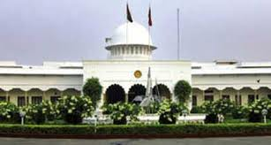
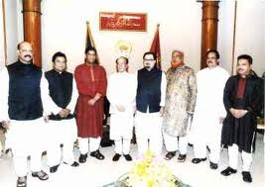
রাষ্ট্রপতি
বঙ্গ ভবন
পরোক্ষ ভাবে
নির্বাচিত

Slide 10
একক কাজ
নির্বাচন কি?
সময়ঃ ২ মি.

Slide 11
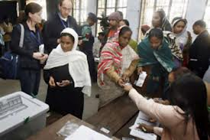
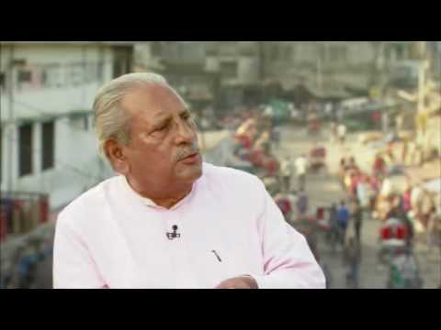
প্রত্যক্ষ ভাবে নির্বাচিত
জনগন ভোট দিচ্ছে
জনগনের ভোটে নির্বাচিত সংসদ সদস্য / ইউনিয়ন পরিষদের সদস্য ও চেয়ারম্যান

Slide 12
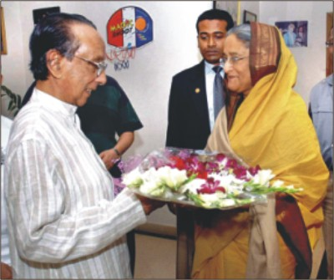
পরোক্ষ ভাবে নির্বাচিত
জনগনের ভোটে
রাষ্ট্রপতি, প্রধান মন্ত্রী, সংরক্ষিত মহিলা সদস্য
নির্বাচিত
নির্বাচিত
সংসদ সদস্য / ইউনিয়ন পরিষদের সদস্য ও চেয়ারম্যান
নির্বাচিত সংসদ সদস্যদের ভোটে

Slide 13
জোড়ায় কাজ
প্রত্যক্ষ ও পরোক্ষ নির্বাচন কি?
সময়ঃ ৩ মি.

Slide 14
মূল্যায়ন
নির্বাচন কি?
প্রত্যক্ষ নির্বাচন কি?
পরোক্ষ নির্বাচন কি?
প্রত্যক্ষ ভাবে কারা নির্বাচিত হয়?
পরোক্ষ ভাবে কারা নির্বাচিত হয়?

Slide 15
বাড়ির কাজ
বাংলাদেশের নির্বাচনের গুরুত্ব ও পদ্ধতি ব্যাখ্যা কর।

Slide 16

ধন্যবাদ

